Slide 1

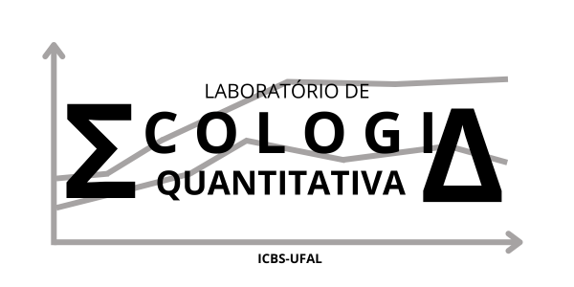

Aprendendo (e ensinando) R para análise de dados
visão geral de ensino e aprendizagem de R
Marcos V. C. Vital
Lab. de Ecologia Quantitativa
ICBS-UFAL
CC BY 4.0

Slide 2
Sempre bom lembrar:
Conteúdo aberto, com licença CC BY 4.0.
Tudo aqui: marcosvital.github.io/Aprendendo-R/
Usem, compartilhem, modifiquem!

Slide 3
Avisos importantes de viés
Não tenho formação em computação, e aprendi R sem saber lógica de programação.

Slide 4
Avisos importantes de viés
Não tenho formação em computação, e aprendi R sem saber lógica de programação.
Sou professor de cursos de Ciências Biológicas, então meu público principal tende a ter pouca base em matemática.

Slide 5
Avisos importantes de viés
Não tenho formação em computação, e aprendi R sem saber lógica de programação.
Sou professor de cursos de Ciências Biológicas, então meu público principal tende a ter pouca base em matemática.
Meu foco é muito grande em análise e visualização de dados, e bem pouco em programação em si.

Slide 6
Avisos importantes de viés
Não tenho formação em computação, e aprendi R sem saber lógica de programação.
Sou professor de cursos de Ciências Biológicas, então meu público principal tende a ter pouca base em matemática.
Meu foco é muito grande em análise e visualização de dados, e bem pouco em programação em si.
Aprendi R antes de ggplot2 e tidyverse, e não me sinto atraído por esta abordagem.

Slide 7
Por que estou aqui?!
Formação voltada para Ecologia, com forte influência de orientadores e professores no caminho.

Slide 8
Por que estou aqui?!
Formação voltada para Ecologia, com forte influência de orientadores e professores no caminho.
Oportunidade de auxiliar em análises e ministrar cursos.

Slide 9
Por que estou aqui?!
Formação voltada para Ecologia, com forte influência de orientadores e professores no caminho.
Oportunidade de auxiliar em análises e ministrar cursos.
Professor de Biomatemática e Bioestatística na UFAL.

Slide 10
Por que estou aqui?!
Formação voltada para Ecologia, com forte influência de orientadores e professores no caminho.
Oportunidade de auxiliar em análises e ministrar cursos.
Professor de Biomatemática e Bioestatística na UFAL.
Ministrando aulas, cursos e disciplinas com R (ou outras ferramentas de análise) para vários públicos.

Slide 11
Visão geral de como ensinar R
Passo a passo, em passos pequenos.
  Analogia com a curva de aprendizagem: vamos transformá-la em uma escada!

Slide 12
Visão geral de como ensinar R
Passo a passo, em passos pequenos.
  Analogia com a curva de aprendizagem: vamos transformá-la em uma escada!
Começar com prática muito cedo no processo.
  Aprendemos bem com contexto e aplicação!

Slide 13
Visão geral de como ensinar R
Passo a passo, em passos pequenos.
  Analogia com a curva de aprendizagem: vamos transformá-la em uma escada!
Começar com prática muito cedo no processo.
  Aprendemos bem com contexto e aplicação!
Sempre que possível, exemplos e aplicações na área.
  Mas sempre podemos usar exemplos gerais também!

Slide 14
Resumão dos pontos centrais
Passo a passo, em passos pequenos.
Começar com prática muito cedo no processo.
Sempre que possível, exemplos e aplicações na área.
Traduzir os comandos para português.
Errar e usar os erros como exemplo.
Reduzir o medo e ansiedade com a aparente dificuldade.
Reforçar a alegria de aprender!

